Slide 1
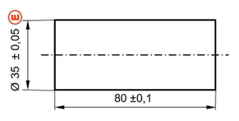


Wie groß ist der Durchmesser einer Bohrung, in der diese Welle immer montierbar ist?
Prof. Dr.-Ing. Luis de Leon

Slide 2
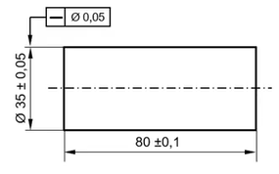
Wie groß ist der Durchmesser einer Bohrung, in der diese Welle immer montierbar ist?
Prof. Dr.-Ing. Luis de Leon

Slide 3
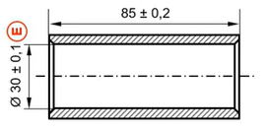
Wie groß darf der Durchmesser einer Welle sein, die in diese Hülse immer montierbar ist?
Prof. Dr.-Ing. Luis de Leon

Slide 4
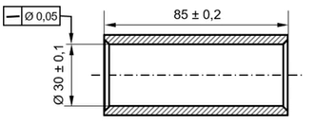
Wie groß darf der Durchmesser einer Welle sein, die in diese Hülse immer montierbar ist?
Prof. Dr.-Ing. Luis de Leon

Slide 5
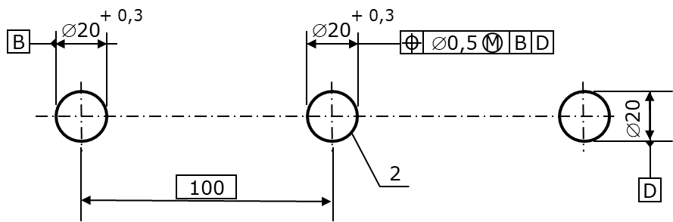
Was bedeutet genau diese Positionsvorgabe?
Prof. Dr.-Ing. Luis de Leon

Slide 6
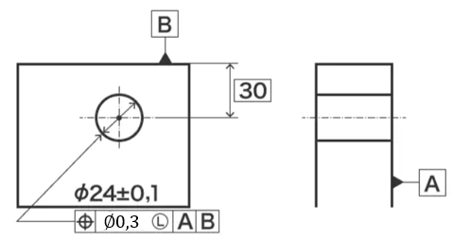
Was bedeutet genau diese Positionsvorgabe?
Prof. Dr.-Ing. Luis de Leon

